Slide 1


Prilagajanje na podnebne spremembe
Mag. Mateja Pitako
Ljubljana, 2. 6. 2026

Slide 2

Zakonski in strateški temelj
Podnebni zakon določa:
Sektorske ocene: Osnova za prepoznavanje šibkih točk v 10 sektorjih.
Namen ocen tveganja je usmerjanje virov tja, kjer je nevarnost hudih posledic največja.
Nacionalna strategija: Osnovni dokument za razvrščanje prioritet (nabor ukrepov).
RANP: Regionalni akcijski načrti kot ključni izvedbeni nivo.

Slide 3






Povzetek ključnih sektorskih tveganj
https://www.gov.si/zbirke/projekti-in-programi/strategija-prilagajanja-podnebnim-spremembam/
ENERGETIKA
PROMET
Neurja ogrožajo distribucijsko in prenosno omrežje ter fotonapetostne in vetrne elektrarne.
Vročina, poplave in plazovi poškodujejo ceste in tirnice, dvig morja pa ladijsko infrastrukturo.
GOSPODARSTVO
ZDRAVSTVO
Prekinitve gradnje (vročina/dež), motnje v dobavnih verigah in višji stroški transporta.
Vročinski valovi neposredno ogrožajo kadre, pitno vodo in zdravstveno infrastrukturo.
KMETIJSTVO
KULTURA
Pozeba (hmelj), toča (zelenjava) ter nove bolezni in škodljivci zaradi vročine.
Poplave in plazovi ogrožajo krajinsko in arheološko dediščino ob vodotokih.
URBANA NASELJA
VODE
Izjemna vročina zahteva prilagajanje bivalnega okolja in upravljanje vročinskih otokov.
Poplave, suše in dvig morja ogrožajo čistilne naprave in protipoplavne objekte.

Slide 4
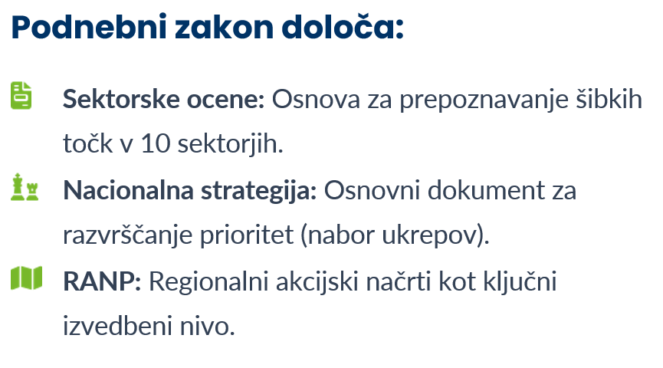
CRP: Ranljivost po regijah
Ciljni raziskovalni projekt: Podlage za regije
Analiza trendov in projekcij na regionalnem nivoju.
Sektorska analiza: Kmetijstvo, gozdarstvo, turizem, zdravje, oskrba z vodo, proizvodne cone
Priporočila za vključevanje v nove regionalne razvojne programe (RRP).
Regionalne podlage se prenesejo v ukrepe, podporo občinam/regijam in financiranje.
Izvajalec: UL Biotehniška fakulteta s partnerji (FGG, NTF, MF, UM).

Slide 5
Podnebna pisarna
Glavne naloge:
Help-desk za pomoč občinam
Cilj je krepitev operativnih sposobnosti občin za izvajanje ukrepov na terenu.
Usposabljanja: Praktični vidiki presoj podnebne odpornosti, Podnebni sprehodi itn.
Katalog dobrih praks in mesečne e-novice.

Slide 6
LIFE4ADAPT: izvedbeni okvir prilagajanja
Strateški integrirani projekt LIFE za prilagajanje podpira izvajanje nacionalne strategije prilagajanja in zapira vrzeli med ocenami tveganj, podatki, zmogljivostmi ter izvedbo ukrepov.
2025–2032
trajanje projekta
84 mesecev
sistematična izvedba
14 partnerjev
+ 5 pridruženih partnerjev
ministrstva, agencije, stroka
26,6 mio EUR
sredstev (EU prispevek LIFE 14,2 mio EUR)
Ocene tveganj
vročina, poplave,
neurja, suše
Prioritete
sektorji in
ranljive skupine
LIFE4ADAPT
podatki, podpora,
piloti, finance
Ukrepi
politike, RANP,
občine, investicije
→
→
→
Ključna dodana vrednost: projekt ni nova ocena tveganj, temveč izvedbeni mehanizem za prenos ugotovitev v znanje, odločitve in ukrepe.

Slide 7
LIFE4ADAPT
Projekt podpira celoten cikel prilagajanja: od podatkov in usklajevanja do lokalne izvedbe, dobrih praks, financiranja in spremljanja učinkov.
Podatkovna podlaga
ARSO Center za podnebne storitve, podnebne projekcije, izvedene spremenljivke in usmeritve za uporabo podatkov v sektorjih.
Upravljanje in politike
Medresorsko usklajevanje, prenos rezultatov v politike in načrte ter okrepljena uporaba CPVO/PVO in podnebnega preverjanja.
Operativna podpora
Podpora občinam in regijam prek SOS/LCP, usposabljanja, prenos dobrih praks.
Izvedba, finance in učenje
Pilotni ukrepi in dobre prakse, komunikacija, izobraževanje, finančni mehanizmi, analiza stroškov/koristi ter M&E.

Slide 8
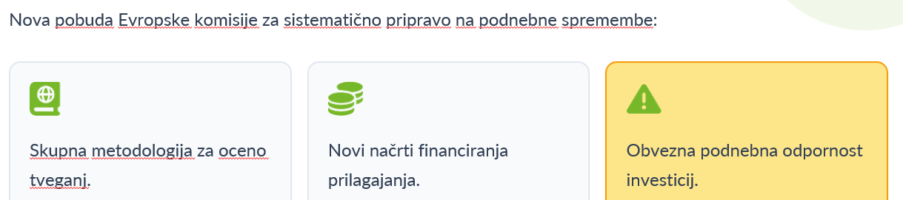
Evropski okvir in časovnica
Mejnik | Časovna točka
European Climate Risk Assessment (EUCRA) | 2024
Integriran okvir za podnebno odpornost | 2. polovica 2026
European Climate Risk Assessment (EUCRA II) | 2028
Podnebna ranljivost je viden argument pri pogajanjih za evropski proračun.

Slide 9
Hvala za pozornost
Vprašanja in diskusija
Ministrstvo za okolje, podnebje in energijo | www.gov.si/mope

